Slide 1

第二届全国高校“启真问智”
教育教学人工智能大赛
芯游记 ChipQuest
计算机组成原理教学智能体平台
学生操作 → 证据诊断 → 教师决策 → 补学复测
参与赛道：教育教学智能体
Notes:
第 1 页 芯游记
建议 15 秒
各位评委老师好。我们展示的作品是芯游记，一款面向计算机组成原理的教学智能体平台。它把学生的实际操作转化为可核对的学习证据，再由教师决定下一步教学行动。
演示提示：停留封面，不显示姓名、学校或团队身份。
资料来源：prototype/src/components；prototype/docs/general-learning-diagnosis-2026-10-06.md
说明：2026-10-06 工作树实现口径。工程验收与真实教学效果分开。

Slide 2

01
作品背景
06
应用价值
目录
02
作品阐述
07
创新点
目录
CONTENTS
03
作品功能设计
08
进一步完善计划
CONTENTS
04
技术实现方案
05
运行效果
02
Notes:
第 2 页 目录
建议 8 秒
下面按照模板的八个部分，介绍作品背景、功能与技术，重点展示师生机怎样协同，以及目前已经验证和仍待验证的内容。
演示提示：按目录快速过渡。
资料来源：模板章节结构
说明：2026-10-06 工作树实现口径。工程验收与真实教学效果分开。

Slide 3
01
作品背景
03
Notes:
第 3 页 作品背景
建议 3 秒
首先，说明我们希望解决的教学问题。
演示提示：章节页快速过渡。
资料来源：模板章节结构
说明：2026-10-06 工作树实现口径。工程验收与真实教学效果分开。

Slide 4
从实验错误到教学行动
学生端：抽象数据通路，需要实际连接与观察
一次失败可能来自连线、端口或信号传播，也可能涉及概念理解
需要看到“实际结果—预期结果”的差异，再决定如何修正
教师端：汇总之后，还要找到依据并安排下一步
需要按学生、实验和知识目标回看，并发布定向补练
设计目标：把反馈连接到可执行的学习活动
保留诊断证据、教师调整和复测过程，支持一次完整教学活动
以上是系统设计问题与目标；真实课堂的学习增益和教师省时尚待试教。
04
Notes:
第 4 页 从实验错误到教学行动
建议 30 秒
在组成原理实验中，学生需要把抽象的信号和数据通路变成实际操作。一次失败可能来自连线、端口或信号传播，也可能来自概念理解。只给对错，学生很难决定下一步；只给汇总报告，教师仍要重新寻找依据。因此，我们把实际输入、输出和任务过程保留下来，让诊断、补学与复测能够连续发生。
演示提示：依次指向学生、教师两侧的需求；这些是设计问题，不是已测量的课堂结论。
资料来源：docs/competition-qizhen-2026.md；prototype/server/learningCoach.js
说明：2026-10-06 工作树实现口径。工程验收与真实教学效果分开。

Slide 5
02
作品阐述
05
Notes:
第 5 页 作品阐述
建议 3 秒
接下来，介绍系统如何进入教学流程。
演示提示：章节页快速过渡。
资料来源：模板章节结构
说明：2026-10-06 工作树实现口径。工程验收与真实教学效果分开。

Slide 6
贯穿一次教学活动
课前
教师设计
课中
学生操作
课后
证据回看
下一次课
审核与发布
设置学习目标
编排任务节点
生成建议草稿
教师审核内容
连接与观察信号
提交实际结果
服务端确定性检测
教师控制课堂节奏
回看失败反例
按需使用提示
完成补学与复测
导出过程记录
查看每条建议依据
采纳并修改任务
保存调整与版本
定向发布后续任务
课堂状态：草稿 → 开始 → 暂停／恢复 → 结束结算；最终发布由教师决定。
06
Notes:
第 6 页 贯穿一次教学活动
建议 24 秒
系统围绕课前、课中、课后和下一次教学组织任务。课前教师设定目标和任务，课中学生操作、系统检测，教师根据证据调整节奏。课后汇总学习记录，学生完成补学与复测，教师再审核下一次课堂建议。每个阶段都有实际入口和记录。
演示提示：沿四个箭头介绍流程。
资料来源：prototype/server/classroomSessionService.js；docs/competition-qizhen-2026.md
说明：2026-10-06 工作树实现口径。工程验收与真实教学效果分开。

Slide 7
师生机协同的五个动作
生：连接、运行与提交
记录实际输入与输出
学习活动由学生完成
师：核查建议与证据
改写教学安排、选定学生
保存并发布后续任务
教师定标
学生操作
机器诊断
教师干预
学生复测
师：确定知识目标
设置任务与完成条件
明确哪些证据需要采集
机：输出检测事实
给出失败反例和分级提示
生成建议不直接改变成绩
生：修正后再次验证
完成对应补练与复测
教师回看过程与变化
师决定目标和干预，生完成主动建构，机提供检测与建议；权限与过程记录落实职责边界。
07
Notes:
第 7 页 师生机协同的五个动作
建议 26 秒
这里的协同体现在五个动作：教师确定目标，学生提交实际操作，机器返回检测事实和建议，教师选择干预对象并发布任务，学生修正后再次验证。教师保留教学决策权，学生必须亲自完成学习活动。生成模型负责解释与建议，成绩由服务端检测器复判。
演示提示：顺着五个节点讲解，并强调教师审核。
资料来源：prototype/server/learningCoach.js；prototype/server/teacherAssistant.js；prototype/server/classroomSessionService.js
说明：2026-10-06 工作树实现口径。工程验收与真实教学效果分开。

Slide 8
把协同落实为操作与边界
建议有依据，行动有任务，过程可回看
实际反例
定位错误
分级提示
支持修正
采纳修改
生成任务
版本关联
回看过程
概览数据不足时提示继续采集；引用合法仍需教师核查建议是否有依据。
08
Notes:
第 8 页 把协同落实为操作与边界
建议 18 秒
为使协同能够落地，我们补齐了四项连接：错误有实际反例，提示可以分级展开，教师建议能转成可编辑任务，发布后能回看过程。只有班级概览、缺少诊断证据时，系统会提示继续采集，不直接推断具体概念错误。
演示提示：按四个圆形阅读，不逐字读标题。
资料来源：prototype/docs/assistant-evidence-improvements-2026-10-06.md；prototype/docs/general-learning-diagnosis-2026-10-06.md
说明：2026-10-06 工作树实现口径。工程验收与真实教学效果分开。

Slide 9
03
作品功能设计
09
Notes:
第 9 页 作品功能设计
建议 3 秒
下面用实际界面说明这些操作。
演示提示：章节页快速过渡。
资料来源：模板章节结构
说明：2026-10-06 工作树实现口径。工程验收与真实教学效果分开。

Slide 10
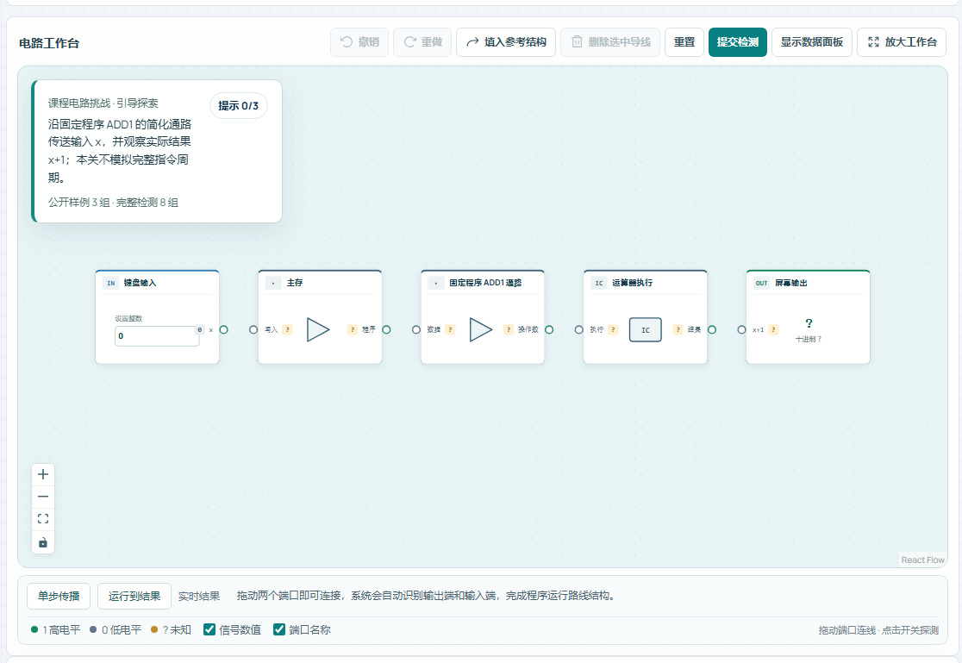
任务地图与实际操作
把实验操作
变成学习证据
学生：章节任务、实验操作、学习复盘
教师：任务编排、课堂控制、证据回看
诊断：已接入 29 个实际电路工作台
界面来自隔离验收场景。3D 概览无学生连线输入，不计入电路深度诊断范围。
10
Notes:
第 10 页 任务地图与实际操作
建议 26 秒
学生端提供章节任务、实验工作台和学习复盘，教师端提供任务编排、课堂控制与学情回看。屏幕中是实际实验界面，学生连接端口、观察数据流、提交检测。通用深度诊断已接入二十九个实际电路工作台；三维概览没有学生连线输入，因此不计入这个诊断范围。
演示提示：指向右侧电路工作台；界面来自隔离验收场景。
资料来源：prototype/qa-artifacts/classroom-student-workbench.png；prototype/docs/general-learning-diagnosis-2026-10-06.md
说明：2026-10-06 工作树实现口径。工程验收与真实教学效果分开。

Slide 11
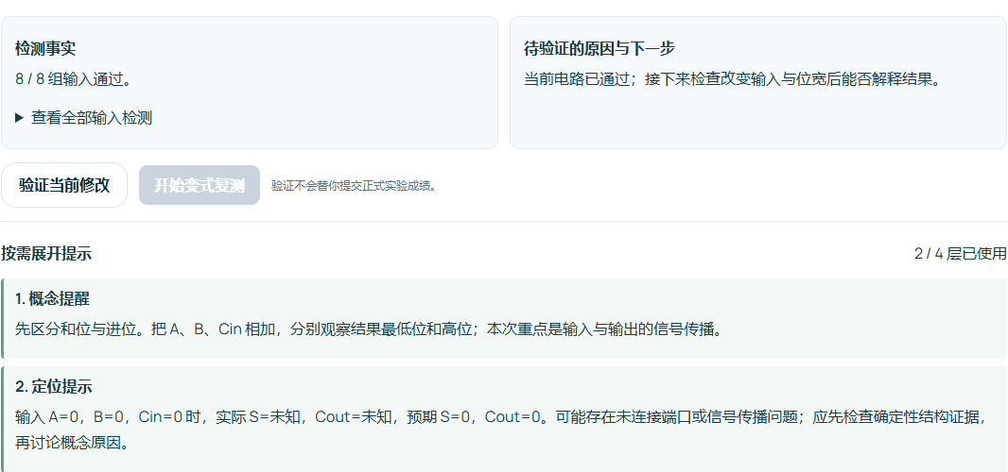
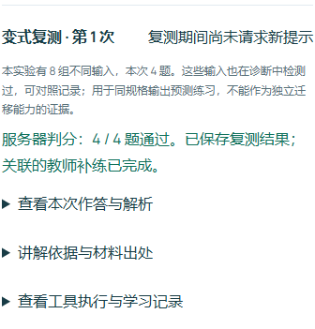
学生诊断、修改与复测
检测事实与分级帮助
移动端复测记录
同规格预测的复测
输入域与重复情况明确提示
实际检测 → 分级提示 → 修改验证 → 独立记录复测
全加器保留多位迁移题；其他实验主要是同规格输出预测，小输入域与重复输入明确提示。
11
Notes:
第 11 页 学生诊断 修改与复测
建议 40 秒
以全加器为例，服务端检查八组输入，并把实际求和、进位与预期结果对照。系统保留首次失败，学生可以先看概念提醒，再看定位和操作建议。修改后必须重新检测，复测结果独立保存。全加器还包含多位加法迁移题。其他实验目前主要进行同一规格的输出预测；小输入域和重复输入会明确提示，不能把一次通过解释为已经掌握整章或证明广泛迁移。
演示提示：指向检测事实、分级提示和移动端复测记录；所有截图均为测试账号。
资料来源：prototype/qa-artifacts/learning-coach-desktop.png；prototype/qa-artifacts/general-coach-mobile.png；prototype/docs/general-learning-diagnosis-2026-10-06.md
说明：2026-10-06 工作树实现口径。工程验收与真实教学效果分开。

Slide 12
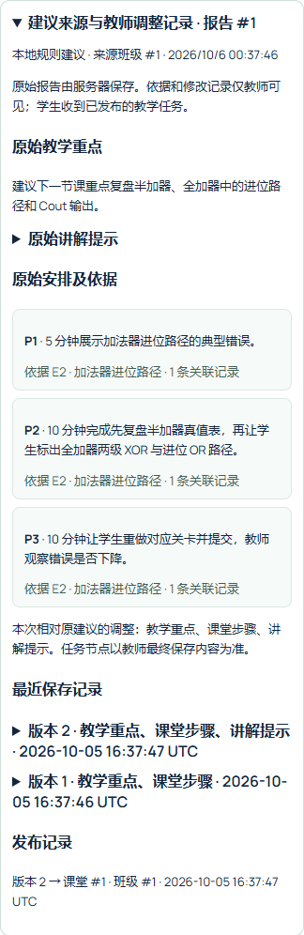
教师从建议到课堂任务
每条建议有依据
每次调整有记录
建议逐条依据
保存及发布记录
报告保留原始建议
教师两次修改并保存
发布关联具体任务版本
1 查看课堂安排及逐条证据
2 采纳为草稿，修改重点、步骤与节点
3 保存调整说明，再发布到课堂
4 回看原报告、保存版本与发布记录
原报告与调整记录仅教师可见
学生获得已发布任务
生成模型不自动发布
隔离验收截图：原报告 → 两次教师修改 → 发布版本关联；引用合法性不等于语义正确性。
12
Notes:
第 12 页 教师从建议到课堂任务
建议 42 秒
教师看到的下一次课堂安排，每条都附有来源证据。教师可以采纳为草稿，修改教学重点、步骤、讲解与任务节点，再保存和发布。右侧实际界面保留了原报告、两次教师修改以及发布版本。原报告由服务端保存，学生只能获得已发布任务。证据编号合法只是基本校验，建议是否被证据支持，仍需教师判断。这使机器建议和教师决策都能够回看。
演示提示：左侧讲操作链路，右侧指向逐条依据、保存版本和发布记录。
资料来源：prototype/qa-artifacts/assistant-decision-panel-mobile.png；prototype/docs/assistant-evidence-improvements-2026-10-06.md；prototype/server/teacherAssistant.js
说明：2026-10-06 工作树实现口径。工程验收与真实教学效果分开。

Slide 13
04
技术实现方案
13
Notes:
第 13 页 技术实现方案
建议 3 秒
这些流程由确定性检测与生成建议共同支撑。
演示提示：章节页快速过渡。
资料来源：模板章节结构
说明：2026-10-06 工作树实现口径。工程验收与真实教学效果分开。

Slide 14
确定性检测与受限生成
交互层
证据层
生成层
记录层
React / Vite
React Flow
Three.js
任务地图与画布
教师编排与控制
移动端查看复盘
Node / Express
服务端复判
实验适配器
真实输入输出
结构问题与反例
检测器完成判分
可选 DeepSeek
输出与引用检查
明确选择诊断
发送受限事实
配套课程依据
本地规则回退
SQLite 记录
来源与版本关联
班级实验隔离
教师报告权限
调整与发布版本
过程记录导出
课程依据：有限来源目录与教师审核段落；当前未完成全课程向量 RAG。
14
Notes:
第 14 页 确定性检测与受限生成
建议 34 秒
前端使用 React、Vite、React Flow 和 Three.js，服务端使用 Node、Express 与 SQLite。实验适配器负责检测、分级提示和复测判分；生成模型只在用户明确选择后获得当前受限诊断与课程依据，输出经过结构校验和引用检查。模型不可用时返回本地规则流程。课程依据目前来自有限来源目录和教师审核段落，全课程向量检索仍在后续计划中。
演示提示：按交互层、证据层、生成层、记录层解释；不要把箭头说成模型自动发布。
资料来源：prototype/package.json；prototype/server/learningCoach.js；prototype/server/teacherAssistant.js；prototype/docs/general-learning-diagnosis-2026-10-06.md
说明：2026-10-06 工作树实现口径。工程验收与真实教学效果分开。

Slide 15
05
运行效果
15
Notes:
第 15 页 运行效果
建议 3 秒
下面说明目前的验证证据。
演示提示：章节页快速过渡。
资料来源：模板章节结构
说明：2026-10-06 工作树实现口径。工程验收与真实教学效果分开。

Slide 16
当前工程验证结果
01
02
03
664 项测试通过
生产构建通过
首屏 JS 体积
508,198 字节
预算 512,000 字节
29 个实际工作台
接入通用电路诊断
专项浏览器验收
学生诊断与复测
教师采纳修改发布
跨实验记录与跳转
390 px 布局检查
隔离数据库与模型
本机课堂负载
150 / 150 提交成功
并发上限 30
SQLITE_BUSY 为 0
本机 P95 为 37 ms
不等于部署容量
工程验收 ≠ 教学成效；真实学习增益、教师工时与长期保持尚待采集。旧通用 UI 回归定位器仍需修复。
16
Notes:
第 16 页 当前工程验证结果
建议 30 秒
当前六百六十四项自动化测试通过，生产构建和首屏体积门禁通过。专项浏览器验收覆盖师生流程、跨实验记录和三百九十像素布局。隔离的本机课堂压测中，一百五十次提交全部成功，没有数据库忙错误。这里证明的是工程可运行性；旧通用界面回归仍有定位器问题，真实课堂学习增益、教师工时和长期保持效果尚未采集。
演示提示：强调三类验收及最下方的效果边界，不把本机压测当部署容量。
资料来源：prototype/docs/general-learning-diagnosis-2026-10-06.md；prototype/docs/assistant-evidence-improvements-2026-10-06.md
说明：2026-10-06 工作树实现口径。工程验收与真实教学效果分开。

Slide 17
06
应用价值
17
Notes:
第 17 页 应用价值
建议 3 秒
接下来说明教学应用与推广方式。
演示提示：章节页快速过渡。
资料来源：模板章节结构
说明：2026-10-06 工作树实现口径。工程验收与真实教学效果分开。

Slide 18
在课程中如何使用与推广
按学生与实验回看
核查证据、调整任务
保留发布版本与记录
查看建议与学习记录
关键链路检查 390 px
复杂连线优先电脑操作
教师决策支持
移动端访问
实验课应用
学生学习路径
课程推广
教师布置、学生操作
系统检测并保留证据
教师组织讲解与补练
提示可按需展开
修改后再次验证
复测结果独立保存
复用当前电路与任务模板
其他领域新增适配器
需提供对应评价与依据
推广范围先从组成原理电路教学展开；跨课程效果需要独立试教验证。
18
Notes:
第 18 页 在课程中如何使用与推广
建议 23 秒
系统适合嵌入一次实验课：教师布置任务，学生操作，系统记录证据，教师组织讲解或定向补练，课后回看。移动端能够查看建议与学习记录，复杂连线仍建议在电脑上完成。推广可以先复用当前电路课程与任务模板；扩展到硬件经营、指令执行或其他学科，需要新增对应的证据规范和检测适配器。
演示提示：沿五个节点介绍场景、教师、学生、移动访问和推广。
资料来源：prototype/docs/general-learning-diagnosis-2026-10-06.md；prototype/AGENTS.md
说明：2026-10-06 工作树实现口径。工程验收与真实教学效果分开。

Slide 19
07
创新点
19
Notes:
第 19 页 创新点
建议 3 秒
作品的创新集中在证据和行动之间的连接。
演示提示：章节页快速过渡。
资料来源：模板章节结构
说明：2026-10-06 工作树实现口径。工程验收与真实教学效果分开。

Slide 20
创新点
可核对的诊断 · 可审核的行动
01
02
03
04
检测与解释分工
服务端复判结果
模型提供解释建议
失败反例可核对
成绩不由模型生成
反馈连接学习行动
提示后修改验证
补学与复测关联
全加器有多位迁移
练习范围明确标识
教师决策留痕
建议逐条引用证据
采纳后可编辑任务
原报告与调整保存
发布关联具体版本
实验适配器复用
统一检测提示复测
覆盖29个工作台
记录与任务按实验
新领域配套检测器
以上为实现特点；相对普通问答的增益，需独立教师评测与真实试教验证。
20
Notes:
第 20 页 可核对的诊断 可审核的行动
建议 26 秒
第一，将实际操作交给检测器，把解释与建议交给生成模型。第二，把提示、修改验证和复测连成学生的学习路径。第三，保留教师采纳、改写和发布过程，使下一次课堂安排可追溯。第四，以实验适配器复用同一套师生协同流程。这些是当前系统的实现特点，是否优于普通问答，需要独立教师评测和真实试教进一步验证。
演示提示：按四栏说明实现特点，避免宣称首创。
资料来源：prototype/docs/general-learning-diagnosis-2026-10-06.md；prototype/docs/assistant-evidence-improvements-2026-10-06.md
说明：2026-10-06 工作树实现口径。工程验收与真实教学效果分开。

Slide 21
08
进一步完善计划
21
Notes:
第 21 页 进一步完善计划
建议 3 秒
最后说明下一步怎样补齐教学证据。
演示提示：章节页快速过渡。
资料来源：模板章节结构
说明：2026-10-06 工作树实现口径。工程验收与真实教学效果分开。

Slide 22
试教与独立评测计划
01 真实试教
02 独立评测
03 扩展与完善
一个班级、两次教学活动
不同题目前后测
延迟复测与过程记录
教师工时与学生反馈
输出：匿名试教证据包
30～50 个教师审核案例
普通问答／工具助教／本地规则
检查解释、引用与行动质量
记录错误和不支持的结论
输出：案例与对比结果
课程来源与题目质量完善
增加领域证据规范与适配器
补齐旧界面回归定位器
验证部署服务器负载
输出：可复用的部署与验收包
当前采集表只有字段，未填入真实试教数据。优先补齐课堂效果证据，再扩大推广。
22
Notes:
第 22 页 试教与独立评测计划
建议 32 秒
下一步优先在一个班级开展两次教学活动，采集不同题目的前后测、延迟复测、教师工时和学生反馈，再整理三十到五十个独立教师审核案例，比较普通问答、工具助教和本地规则。随后完善课程来源与题目质量，增加跨领域适配器，并修复旧界面回归。系统已具备试教基础，教学效果仍需要真实课堂数据来回答。
演示提示：三个阶段逐次展开口述；这里均是计划，现有采集表尚无真实数据。
资料来源：prototype/docs/competition-validation-kit/README.md；prototype/docs/competition-reevaluation-2026-10-06.md
说明：2026-10-06 工作树实现口径。工程验收与真实教学效果分开。

Slide 23
芯游记 ChipQuest
让学习操作形成下一步教学行动
谢谢观看
Notes:
第 23 页 谢谢观看
建议 12 秒
以上是芯游记的作品说明。我们希望让学生的操作留下证据，让机器的建议可核对，让教师的决策能够形成下一次学习行动。感谢各位评委老师。
演示提示：停留结束页。
资料来源：模板章节结构
说明：2026-10-06 工作树实现口径。工程验收与真实教学效果分开。

